Slide 1
Zebranie organizacyjne
ROK HARCERSKI 2026/2027

Slide 2



Kim jesteśmy?
89 JGZ WESOŁE KRASNALE

Slide 3
Kadra – studenci i uczniowie
Drużynowa: pwd. Barbara Sobańska → pwd. Weronika Matecka
Przyboczni:
  Dh. Nadia Szymandera
  Dh. Przemysław Sobański HO
A do pomocy jeszcze:
  Kadra na okresie próbnym: Dh. Zofia Stemplewska
  Stażyści z 3-ciego roku 88 PDHS Dragon

Slide 4

Zuchy – uczniowie klas 0-3
Zuchy będą działać podzieleni na tzw. „szóstki”, czyli mniejsze grupy, w których będą działać w czasie niektórych zajęć
Szóstki w naszej gromadzie:
  Apsik
  Mędrek
  Wesołek
  Marzyciel
  Śpioszek
  Nieśmiałek

Slide 5
Zbiórki
Piątki, 17.00-18.30, w harcówce przy SP 89 (do końca roku 2026)
Jeżeli zbiórka miałaby się nie odbyć, lub miałaby się zmienić jej miejsce, to ta informacja na pewno pojawi się kilka dni wcześniej na stronie/na grupie Whatsapp

Slide 6
Harcerstwo – szerszy kontekst
Gromada działa w Szczepie VII w Hufcu ZHP Poznań-Jeżyce
Inne jednostki w Szczepie VII:
  233 PDH Contrast (Harcerze, uczniowie klas 4-6)
  88 PDHS Dragon (Harcerze Starsi, uczniowie klas 7-8 SP i 1 liceum)
  77 PDW Chimera (od 2 klasy liceum do 21 r. ż.)
  Próbna Poznańska Drużyna Wielopoziomowa "Ło-sie” *
Ciąg metodyczny: z zuchów przechodzi się do harcerzy, z harcerzy do harcerzy starszych, a stamtąd do wędrowników – wszystkiemu zawsze towarzyszy obrzędowe przekazanie

Slide 7
ZHP - struktura
Chorągiew
(Wielkopolska)
Hufiec
(Poznań-Jeżyce)
Szczep VII
Szczep Herkulesa
23/71 Turwia
Nomada
Bordowa Brać
89 JGZ
233 PDH
88 PDHS
77 PDW
„Ło-sie”

Slide 8




Jak działamy?
Kadra
Metoda
Instrumenty metodyczne
Formy działania:
Wolontariusze
Instruktorzy od stopnia przewodnika mają uprawnienia wychowawcy
pozytywność, indywidualność, wzajemność oddziaływań, dobrowolność i świadomość celów, pośredniość, naturalność
Prawo Zucha
Znaczek Zucha i Obietnica Zucha
Sprawności indywidualne
Tropy
Zbiórki, biwaki
Rajdy, Złaze Hufca, Festiwale itp.
Obóz Letni

Slide 9
Co robimy na zbiórkach i biwakach?
Świetnie się bawimy!!!
Uczymy się samodzielności
Śpiewamy i pląsamy
Mamy zajęcia sportowe, plastyczne, techniczne, manualne itd.
Dowiadujemy się nowych rzeczy
Uczymy się współpracy
Uczymy się patriotyzmu, wrażliwości na potrzeby innych, poszanowania przyrody i wzajemnej życzliwości
Wspieramy indywidualny rozwój zuchów
Działami tropami - cyklami zbiórek – logiczna całość i możliwość szerokiego zapoznania się z danym tematem
I wiele, wiele więcej!

Slide 10
Finanse
Na każdy biwak, rajd, itp. Będziemy zawsze zbierać przelewy na konto hufca (zawsze razem z informacjami o biwaku pojawi się wzór tytułu przelewu)
Składka członkowska – obowiązkowa: zbierana w 2 półroczach:
– do 15 stycznia za I półrocze
– do 15 czerwca za II półrocze
WAŻNE: Konto szczepu od 1 stycznia jest nowe: 03 1140 1124 0000 7128 4300 5005
Osoby, które opłaciły składki przed wakacjami płacą dopiero w styczniu za nowe półrocze.
Nowi członkowie płacą za IV kwartał 2026 roku
Pierwszy tytułem „Podstawowa składka członkowska 89 JGZ IMIĘ NAZWISKO (dziecka) IV KWARTAL 2026”, na kwotę 61 zł
Drugi tytułem „Dodatkowa składka członkowska JEDNOSTKA IMIĘ NAZWISKO(dziecka) IV KWARTAL 2026”, na kwotę 25 zł
Kluczowe są początki tytułu – przelewy bez frazy „Podstawowa składka członkowska” lub „Dodatkowa składka członkowska” będą zwracane do nadawcy.

Slide 11
Na co przeznaczamy pieniądze?
Pieniądze zbierane na biwaki itp. – wpłacamy na konto szczepu i rozliczamy się z nich za pomocą faktur, jeżeli coś zostanie, jest przetrzymywane na koncie i możemy wykorzystać te pieniądze na dowolny cel związany z działalnością gromady
Składki:
  Od każdego dziecka wpłacamy do hufca, te pieniądze są przeznaczone na:
    Opłacenie składki członkowskiej do wyższych organów (Chorągiew, Główna Kwatera)
    Utrzymanie Domu Harcerza (ul. Widna 3)
    ubezpieczenie
  Pozostałą część składki wykorzystujemy na bieżącą działalność gromady (materiały papiernicze, cukierki na dzień dziecka, inne rzeczy przydatne do zajęć)

Slide 12
Skąd jeszcze pozyskujemy środki?
1,5% podatku – bardzo serdecznie zachęcamy do przekazania go na rzecz naszej gromady, dzięki temu możemy np. za darmo rozdawać każdemu dziecku piękne czerwone koszulki naszej gromady oraz wiele, wiele więcej (szczegóły na stronie, w zakładce 1,5%)
Dotacje: np. program ROHiS – zawsze organizując obozy, a także część biwaków czy innych wydarzeń składamy wnioski o różne dotacje, z których czasem udaje nam się otrzymać środki (np. udało nam się zdobyć dotację na dofinansowanie półkolonii w 2020 i obóz 2022 i 2023,2024,2025 dzięki czemu były bardziej atrakcyjne)
Saldo poobozowe/pobiwakowe – jeżeli zostają jakieś niewykorzystane środki z wyjazdu, to zawsze są one przeznaczane na dalszą działalność gromady
Darowizny i inne akcje zarobkowe

Slide 13
Mundur
Spokojnie, nie trzeba go mieć od razu ;)
Elementy najbardziej potrzebne:
  Bluza mundurowa
  Żółta chusta (bordową lamówkę do obszycia można dostać od nas)
  Pasek zuchowy
Dodatkowe elementy:
  Spodnie mundurowe/spódnica mundurowa
  Czarne getry (mogą być z dwoma białymi paskami)
Spodnie mundurowe, zwłaszcza na początku, nie muszą być specjalne, ważne żeby miały jakiś stonowany kolor (czarny, granatowy itp.) i miały szlufki na pasek (żeby nie były to dresy, czy legginsy)

Slide 14
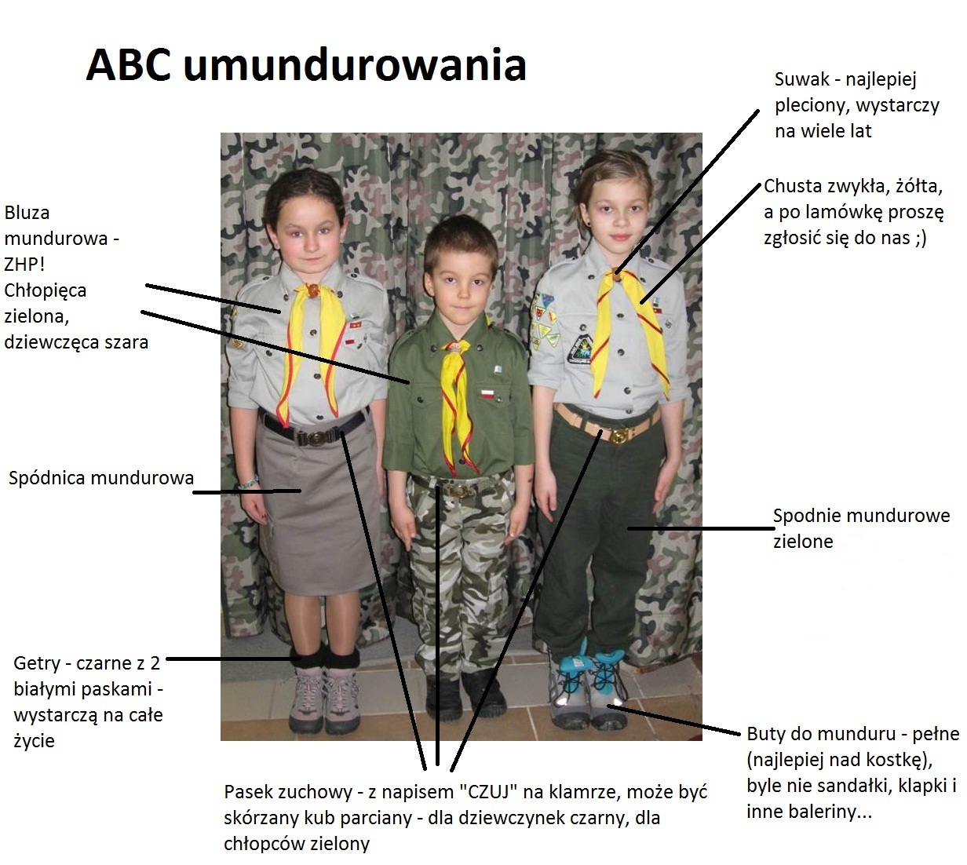
Mundur
Szczegóły na ilustracji (jest też na stronie w zakładce „Mundur”)
Nowy mundur można zakupić np. w sklepie WGL (Woda Góry Las)
Biorąc pod uwagę jak szybko rosną zuchy, to bardzo zachęcamy do korzystania z mundurów używanych – planujemy w przyszłości rozbudować projekt Szczepowej Wyprzedaży Garażowej, żeby ułatwić Państwu zarówno kupno używanych mundurów, jak i sprzedaż tych, z których Państwa dzieci już wyrosły)

Slide 15
Kalendarz
2.10 – zebranie z rodzicami
24.10 festiwal mały
6-7.11 – Biwak rocznicowy gromady z 233 PDH Contrast
4-6.12 – biwak wigilijny Szczepu
22.01 – Balik zuchowy
Zimowisko w ferie?
19-21.03 – biwak wiosenny z „Ło-sie”
3.04 Święto Szczepu
10.04 - Rajd Zuchowy Kukułka
22.05 - Złaz Hufca
4-5.06 – Krasnalowy Biwak rodzinny
Obóz – w lipcu

Slide 16
Obóz letni
2 tygodnie pod namiotami (na łóżkach polowych z materacami)
Zawsze tematyczny (Zabawa w coś lub kogoś połączona z uczeniem się wielu rzeczy, zajęciami sportowymi, manualnymi, integracyjnymi, rozwijającymi itp.)
Mnóstwo śpiewania, pląsania i potężna dawka świeżego powietrza i przerwy od wszelakich sprzętów elektronicznych
4 posiłki dziennie

Slide 17
Festiwal Mały i Biwak Rocznicowy Gromady
Festiwal 10zł
Biwak rocznicowy 80zł
Zgłoszenia przez formularze „forms” udostępnionych na grupie Whatsapp/stronie internetowej
Zgłoszenia na biwak i festiwal do 15.10.2026r
WZORY PRZELEWU:
„Składka zadaniowa 89 JGZ IMIĘ I NAZWISKO DZIECKA biwak rocznicowy gromady”
„Składka zadaniowa 89 JGZ IMIĘ I NAZWISKO DZIECKA festiwal mały”
Czas i miejsce: Dom Harcerza ul.Widna 3 Festiwal Mały – 9.40-12.30 24.10, biwak rocznicowy piątek – sobota wieczór
! Płatności prosimy dokonywać dopiero PO zakwalifikowaniu się dziecka

Slide 18
Ewidencja Tipi
Działalność w dziecka ZHP wymaga zgody od rodziców, obecnie przeniesionej do Ewidencji online
Jak się zalogować?
Podstawowo wysyłam Państwu na grupie link do zapisania się samodzielnie, jeśli się nie uda zrobić tego samodzielnie – proszę o wiadomość prywatną na Whatsapp. Wtedy:
  Udostępnię formularz, w którym zbiorę dane potrzebne mi do wpisania zucha do ewidencji: pesel, adres, itp. Dane te będą wykorzystane tylko na potrzeby wpisania zucha do ewidencji (co wiąże się m.in. Z byciem objętym ubezpieczeniem, nie będą one nikomu innemu udostępniane)
  Dodam zucha do jednostki 89 JGZ w systemie
  Wyślę Państwu link aktywacyjny, poprzez który będą mogli założyć sobie konto w systemie jako opiekun prawny zucha
  Tam w zakładce „RODO” należy zaznaczyć odpowiednie zgody
  Bardzo zachęcam do wyrażenia zgody na udostępnianie wizerunku – jeśli wszyscy taką zgodę wyrażą, to będziemy mogli publikować na stronie zdjęcia z naszych biwaków i obozów, które będą zarówno dla Państwa, jak i dla dzieci świetną pamiątką

Slide 19
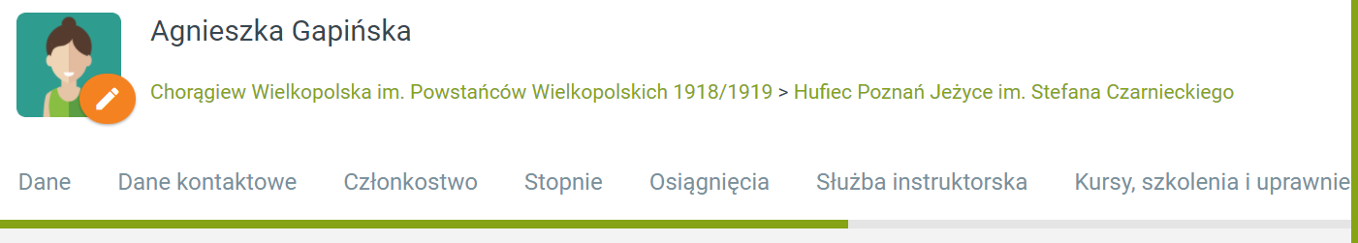
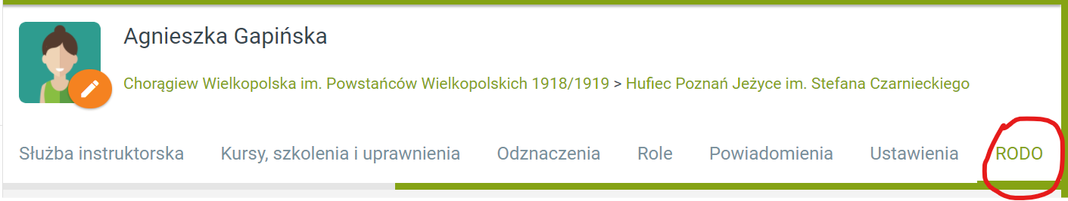
Ewidencja Tipi
Używamy zielonego suwaka, żeby przesunąć się do opcji „RODO”

Slide 20
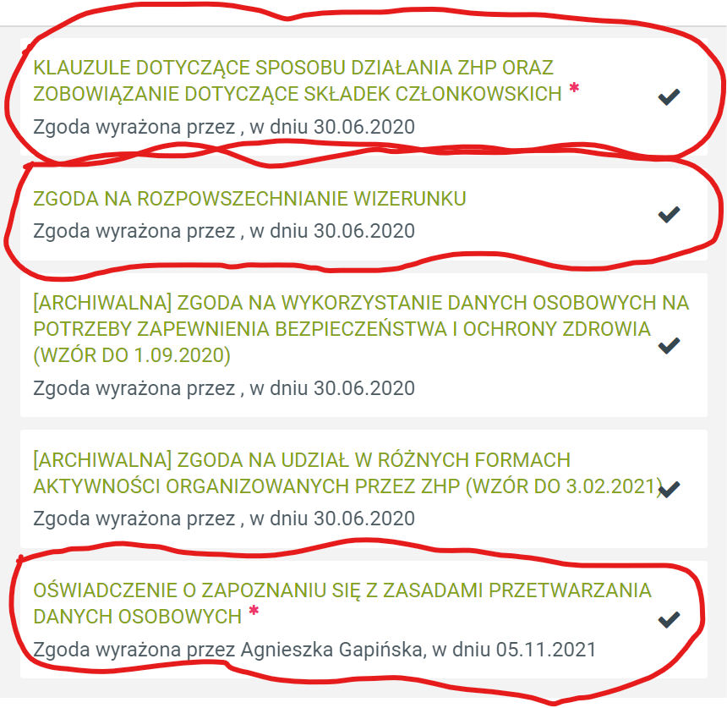
Ewidencja Tipi
ZAZNACZAMY ZGODY, KTÓRE NA ILUSTRACJI SĄ WZIĘTE W CZERWONE KÓŁKO

Slide 21
Ewidencja Tipi
Można także w zakładce Dane i Dane kontaktowe sprawdzić, czy wszystkie wprowadzone przeze mnie informacje są poprawne
W razie wątpliwości tradycyjnie zapraszam do kontaktu, niestety zdarzają się problemy i usterki

Slide 22
Kontakt
Drużynowa: Pwd. Barbara Sobańska
  Tel.: 511 219 267
  Mail: barbara.sobanska@zhp.net.pl
Nowa drużynowa Weronika Matecka
weronika.matecka@zhp.net.pl
Tel. 517492073
  http://89jgz.szczep7.pl
Numer konta szczepu:
20 1090 1346 0000 0001 5280 3265

Slide 23
Inne
Jeśli chcą Państwo, żeby ktoś inny niż opiekun prawny odbierał dziecko ze zbiórek, to bardzo prosimy o wypisanie zgody na to (można od razu na cały rok harcerski lub jednorazowo) według wzoru:
  Upoważniam …………………….. do odbioru mojego syna/mojej córki ………………… ze zbiórek zuchowych (i biwaków).
Podpis:

Slide 24
Pytania

Slide 25
Dziękuję za uwagę! ☺

